Slide 1
机器数是多少位就要写多少位，前后的0都不能省略！也不能随便增加0！
机器数里的小数点可写可不写
不同进制的后缀要写清楚！（十进制可省略）
double是64位
补码的+0，-0是一样的
真值一定注意正负！
浮点数换算时不要忘记符号位（正负）！
存储地址要计算正确
一定要细心

Slide 2
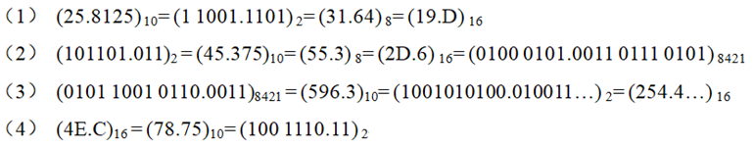
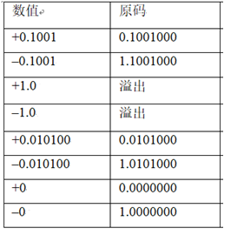
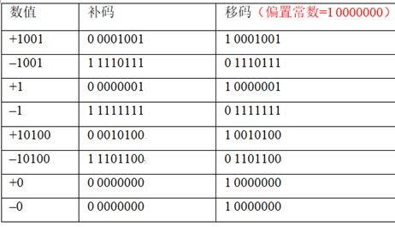
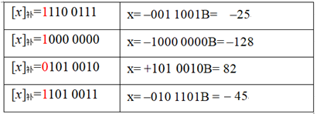
第一章
3
4
5
6

Slide 3
9
在32位计算机中运行一个C语言程序，在该程序中出现了一些变量，已知这些变量在某一时刻的机器数（用十六进制表示）如下，请写出它们对应的真值。
（1）int x：FFFF0006H
=1…1 0000 0000 0000 0110B，
故x= -1111 1111 1111 1010B= -(65535-5)=-65530。
（2）short y：DFFCH
=1101 1111 1111 1100B=-010 0000 0000 0100B，故y=-(8192+4)=-8196。
（3）unsigned z：FFFFFFFAH
=1…1 1010B，故z=2³²-6。
（4）char c：2AH
=0010 1010B，故c=42，c表示字符，则c为字符’*’ （ASCII码）
（5）float a：C4480000H
=1100 0100 0100 1000 0…0B，阶码为10001000，阶为136-127=9，尾数为-1.1001B，故a=-1.1001B×2⁹= -11 0010 0000B= -800。
（6）double b：C024800000000000H
=1100 0000 0010 0100 1000 0 0…0B，阶码为100 0000 0010，阶为1026-1023=3，尾数为1.01001B，故b = -1.01001B×2³ = -1010.01B = -10.25。

Slide 4
12（5））
下述格式的浮点数（基为2，移码的偏置常数为128）
符号s（1位） | 阶码e（8位移码） | 尾数f（7位原码数值部分）
没有明确说明的情况下，就没有规格化，没有隐藏位，阶码也无需专门留给0、无穷大、非数等。
e=1111 1111 对应指数为127
e=1000 0000 对应指数为0
e=0000 0000 对应指数为-128
f=000 0000 对应0.000 0000，此时无论阶码是多少，都表示0
f=000 0001 对应0.000 0001
f=111 1111 对应0.111 1111
0 | 1111 1111 | 111 1111
最大正数：+0.111 1111B×2¹²⁷
最小非0正数：+0.000 0001B×2⁻¹²⁸
最大非0负数： -0.000 0001B×2⁻¹²⁸
最小负数： -0.111111B×2¹²⁷
另外，可以表示+0和-0
0 | 0000 0000 | 000 0001
1 | 0000 0000 | 000 0001
1 | 1111 1111 | 111 1111
x | x | 000 0000

Slide 5
14
设一个变量的值为4098，要求分别用32位补码整数和IEEE 754单精度浮点格式表示该变量（结果用十六进制表示），并说明哪段二进制序列在两种表示中完全相同，为什么会相同？
4098 = 0001 0000 0000 0010B
= +1.0000 0000 001 B×2¹²
用32位补码整数表示为0000 0000 0000 0000 0001 0000 0000 0010
用十六进制形式表示为 0000 1002H；
用IEEE 754单精度浮点数格式表示时，
符号位s=0，
阶码e=12+127=10001011B,
尾数的小数部分f为0000 0000 001B
因此，4098用IEEE 754单精度浮点数格式表示为
0 100 0101 1 000 0000 0001 0000 0000 0000，用十六进制形式表示为4580 1000H。
在上述两种表示中，存在相同的二进制序列0000 0000 001。因为float编码中，有效数值部分中最前面的1被隐藏，其余数值部分为0000 0000 001，而32位补码整数表示中保留了完整的有效数值部分，但最前面的1没有被隐藏，所以除了开头一个1之外，后面的二进制序列是相同的。

Slide 6
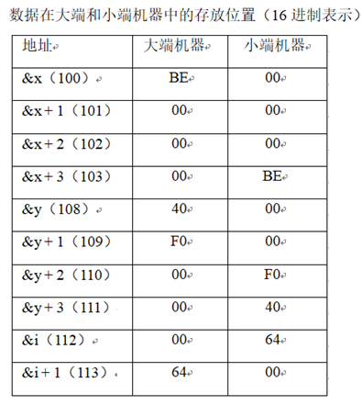
17
假定在一个程序中定义了变量x、y和i，其中，x和y是float型变量，i是16位short型变量（用补码表示）。程序执行到某一时刻，x=–0.125、y=7.5、i=100，它们都被写到了主存（按字节编址），其地址分别是100，108和112。请分别画出在大端机器和小端机器上变量x、y和i中每个字节在主存的存放位置。
x = –0.125 = –0.001B = –1.0B×2⁻³, 阶码e=127-3 = 01111100B, Float x的机器数为：
101111100 00000000000000000000000= BE000000H
y = 7.5= 111.1B = +1.111B×2²，阶码e = 127+2 = 1000 0001，Float y的机器数为 ：
0100000011110000 0000000000000000 = 40F00000H
i = 100 = 0000000001100100B，
用16位补码表示为0064H

